Slide 1
内容提要
1
SWIFT基本知识
2
SWIFT接入方案
3
SWIFT接入示例

Slide 2
什么是SWIFT？
环球同业银行金融电讯协会（Society For Worldwide Interbank Financial Telecommunication S.C., 简称 SWIFT）
1
该组织成立于1973年5月，1977年9 月正式启用，总部设在比利时的布鲁塞尔，专门用来处理国际间银行转帐和结算。
2
SWIFT的应用领域包括：外币清算、国际结算、外币资金、证券保险、企业等业务。
3

Slide 3






SWIFT全球网络

Slide 4
SWIFT常用概念
SWIFTAlliance：SWIFT业务系统，以下均为SWIFT接入概念
SWIFTNet Link(SNL)：网络连接
SWIFTAlliance Gateway/Starter Set(SAG/SAS)：通信层软件
SWIFTAlliance Access/Entry(SAA/SAE)：报文软件
SWIFTAlliance Workstation(SAW)：业务客户端软件（窗口）
SWIFTAlliance WebStation(SAB)：管理客户端软件（浏览器）
SWIFT Alliance Messager(SAM)：业务客户端软件（浏览器）

Slide 5
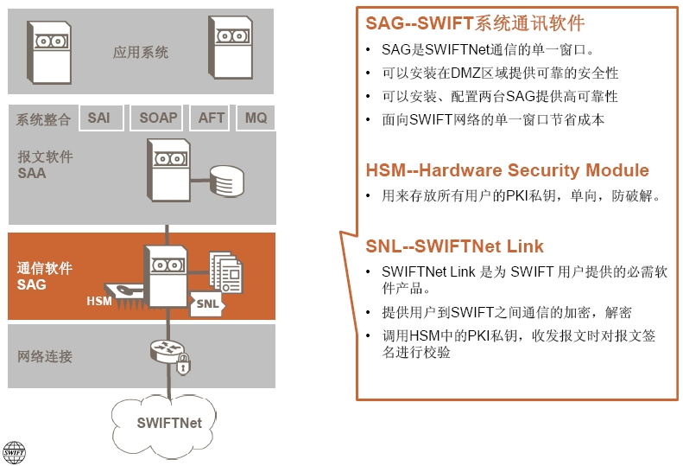
SWIFT接入——SAG

Slide 6
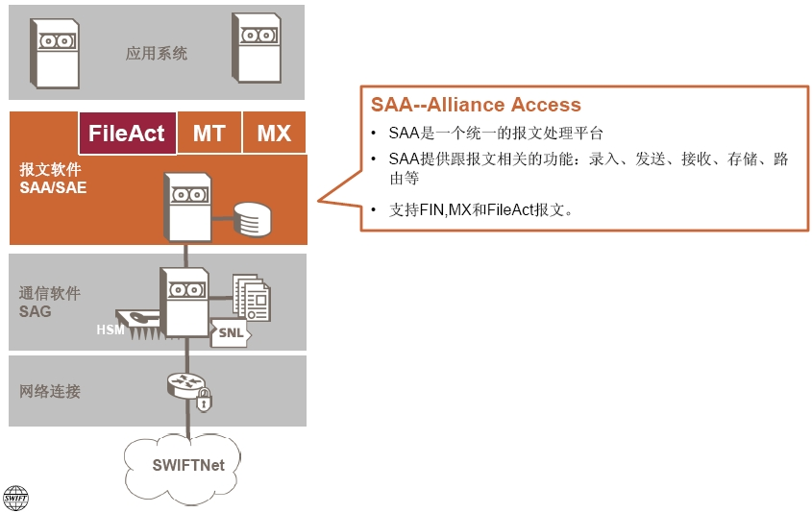
SWIFT接入——SAA

Slide 7
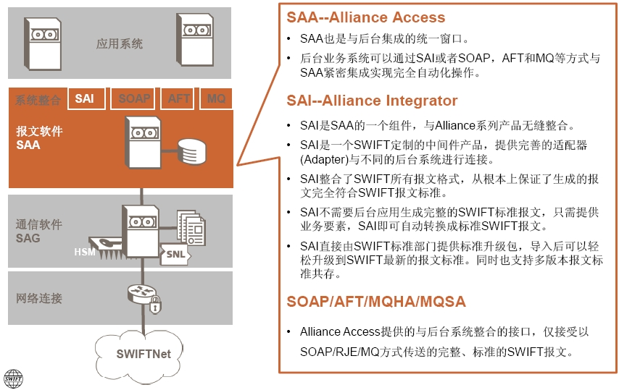
SWIFT接入——SAA

Slide 8
SWIFT报文介绍
SWIFT的标准报文有两种：MT（FIN），MX（新版报文,基于XML）
MT报文：共划分为十大类：
  第一类：客户汇款与支票（CUSTOMER TRANSFERS CHEQUES）
  第二类：银行头寸调拔（FINANCIAL INSTITUTION TRANSFERS）；
  第三类：外汇买卖与存放款（FOREIGN EXCHANGE ……）
  第四类：托收（COLLECTIONS，CASH LETTERS）
  第五类：证券（SECURITIES）
  第六类：贵金属和辛迪加（PRECIOUS METALS AND SYNDICATIONS）
  第七类：跟单信用证和保函（DOCUMENTARY CREDITS AND GUARANTEES）
  第八类：旅行支票（TRAVELLERS CHEQUES）
  第九类：银行帐务（STATEMENT ……）
  第0类： SWIFT系统报文

Slide 9
内容提要
1
SWIFT基本知识
2
SWIFT接入方案
3
SWIFT接入示例

Slide 10
应用接入架构——直连SWIFT
SWIFTNet
行内SWIFT
SWIFTNet Link
SAG/SAS
SAB
SAW
SAA/SAE
SAM
国结
清算
资金

Slide 11
应用接入——通过ESB连接SWIFT
SWIFTNet
行内SWIFT
SWIFTNet Link
SAG/SAS
SAB
SAW
SAA/SAE
SAM
ESB
国结
清算
资金

Slide 12
内容提要
1
SWIFT基本知识
2
SWIFT接入方案
3
SWIFT接入示例

Slide 13
SWIFT接入示例
SWIFTNet
行内SWIFT
SWIFTNet Link
SAG
SAB
SAW
SAA(采用MQ方式)
SAM
MQAdapter
MQAPI
ESB
发报
回执ACK/NCK
收报
银行资金系统
MT报文

